Slide 1



多通道 DC-SQUID 电子学读出系统
刘松青，李楠，刘平成，李正伟，许伟伟
2026年8月12日
2026年8月登封-第二十三届全国核电子学与核探测技术学术年会

Slide 2
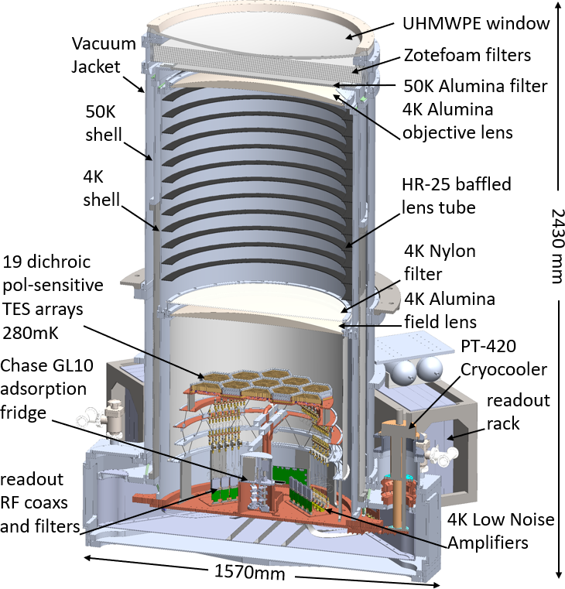
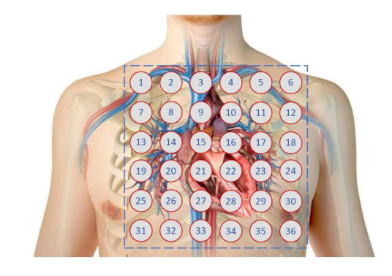
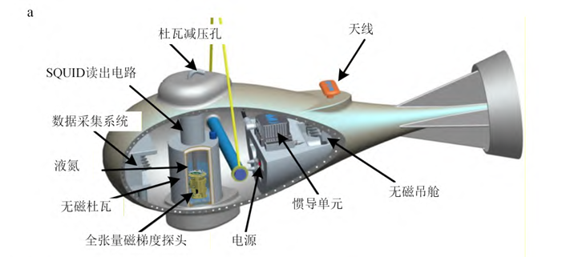
研究背景
超导量子干涉器件（SQUID）是一种灵敏度极高的磁通传感器，在生物磁成像、地球物理探测、超导转变边缘探测器（TES）核心读出器件等领域发挥着重要作用。由于 SQUID 需在极低温环境下工作，其控制与信号读取必须依赖室温电子学系统来完成。因此，室温读出电子学的噪声、带宽等参数直接决定了 SQUID 系统的整体性能上限，是突破超导探测技术应用瓶颈的关键环节。
a. 点心磁测量位置示意图
b. 吉林大学FTMG磁测系统（水下）
c. AliCPT-1 望远镜截面图

Slide 3
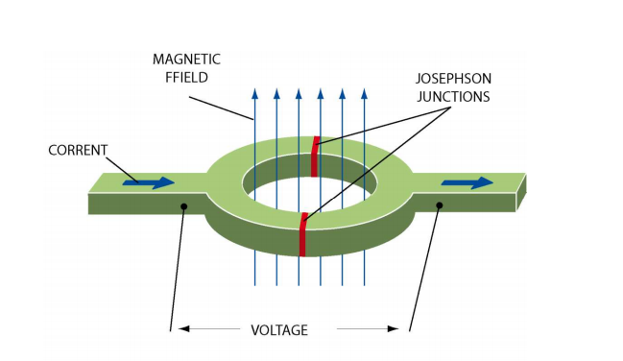
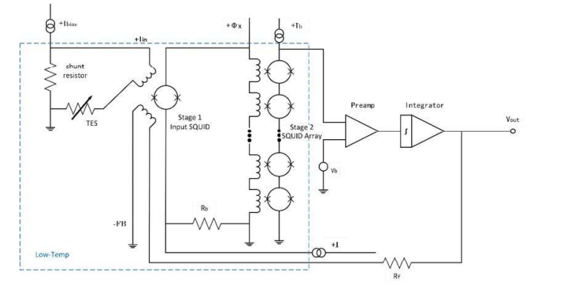



超导量子干涉仪基本原理
假设 SQUID 两个约瑟夫森结完全相同，根据约瑟夫森第一方程 ，流过结的总电流 I 应满足
SQUID是由约瑟夫森节组成的环路结构，工作在mK或者几K温区的磁敏感器件，其响应可以认为是一种非线性放大器，要想实现对 TES电流信号的跨阻放大，需要借助室温电子学辅助读出。
其中 φ1 和 φ2 分别表示两个结两端的相位差，在 SQUID 超导环路中，相位差满足磁通量子化条件：
如果环路自感小到可以忽略，可得：

Slide 4
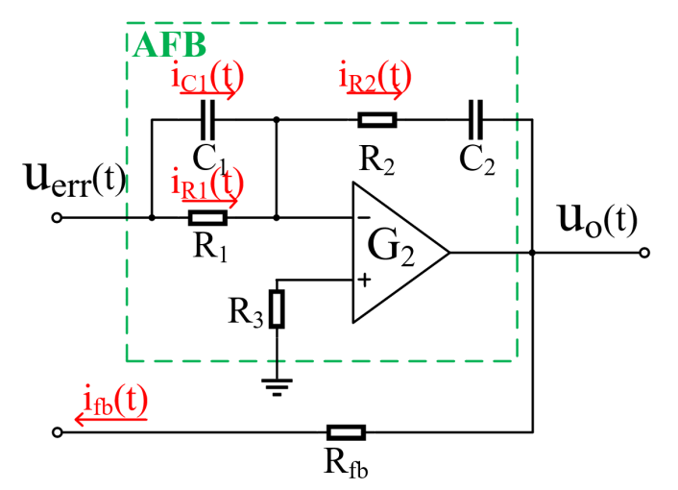

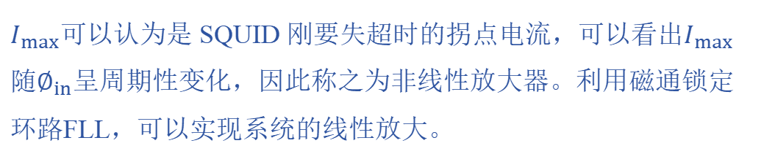
磁通锁定环路原理：
室温端电子学读出原理
$I_{max}$可以认为是 SQUID 刚要失超时的拐点电流，可以看出$I_{max}$随$∅_{in}$呈周期性变化，因此称之为非线性放大器。利用磁通锁定环路FLL，可以实现系统的线性放大。
磁通锁定环路原理本质上是一种引入PID算法的线性放大技术。
右图是一个典型的电子学实现PID算法的模拟反馈（AFB）电路。
求解电路可得：
等式右第一项为比例（P），第二项为积分（I），第三项为微分（D）

Slide 5
AFB板卡设计
模拟反馈部分采用两级放大的形式，第一级放大器使用商用精密仪表放大器，放大倍数为100倍；第二级放大器低频增益为20倍；在未锁定时，整个电路增益为2000倍。
每个通道在锁定时的反馈电阻有三个挡位，分别是10K、30K与100KΩ，通过多通道多路选择器进行控制。
电路的 PI（比例、积分）参数同样也可以通过多通道多路选择器进行控制。
AFB板卡搭载了两片8通道DAC芯片，可以实现同时给两通道两级DC-SQUID提供偏置源并对SQUID输出信号放大锁定。

Slide 6
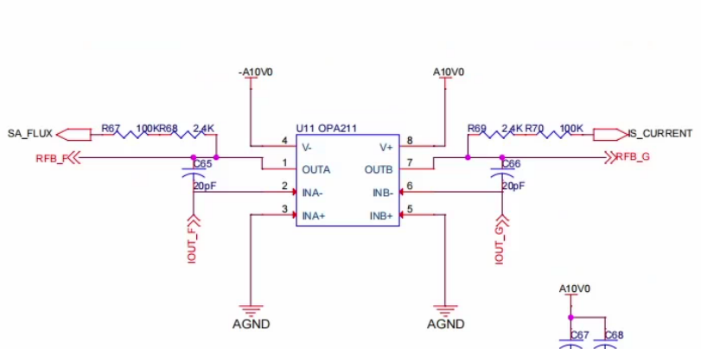
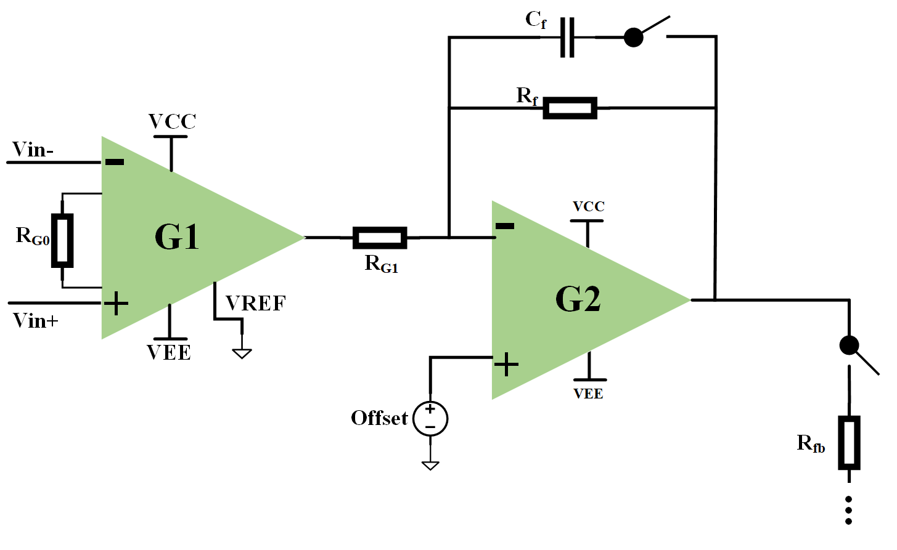

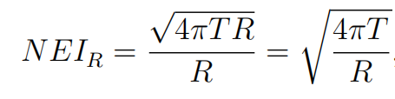
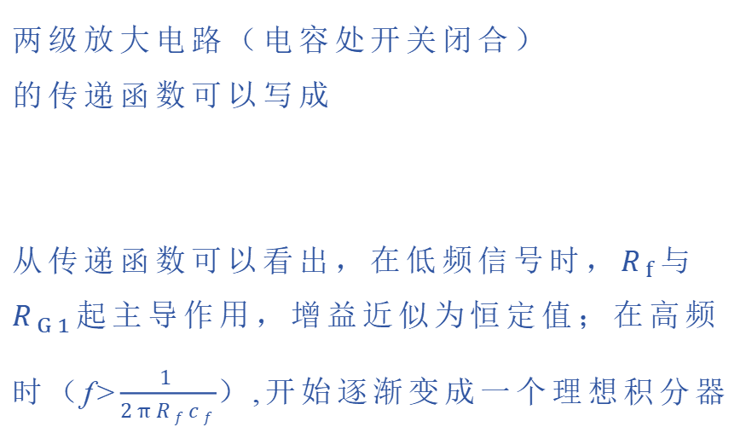
AFB板卡设计
偏置源的设计采用电压源串接大电阻的方式，根据欧姆定律计算理论上的等效电流噪声会随大电阻阻值的增大而减小，电阻热噪声转换的电流噪声 NEI_{R} 也随阻值的增大而减小：
两级放大电路（电容处开关闭合）
的传递函数可以写成
从传递函数可以看出，在低频信号时，$R_{f}$与$R_{G1}$起主导作用，增益近似为恒定值；在高频时（f>$\frac{1}{2πRfcf}$）,开始逐渐变成一个理想积分器

Slide 7
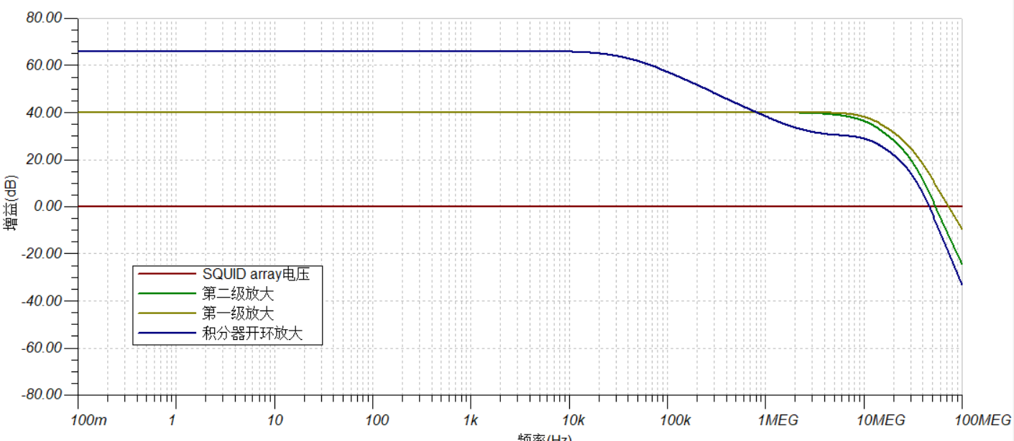
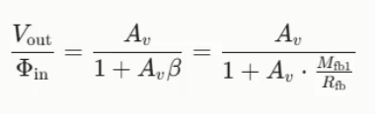

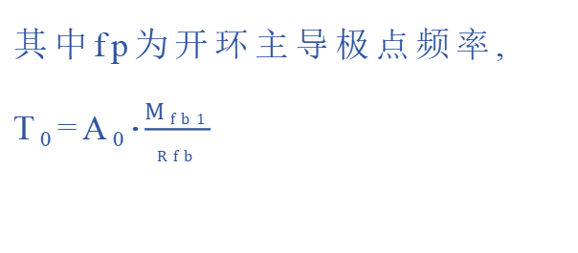
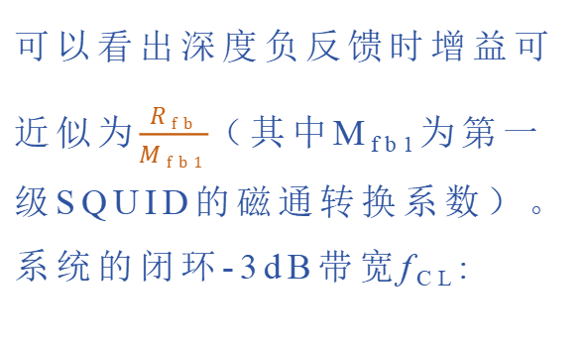
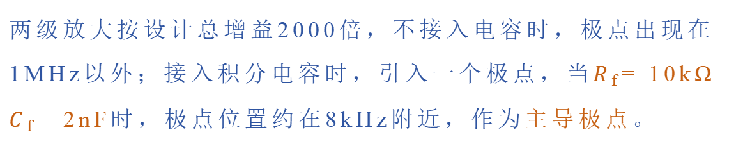
AFB板卡设计-重要参数
（1）带宽
当接入反馈电阻R_{fb}，SQUID整个系统处于闭环状态时：
可以看出深度负反馈时增益可近似为$\frac{Rfb}{Mfb1}$（其中M_{fb1}为第一级SQUID的磁通转换系数）。
系统的闭环-3dB带宽f_{CL}:
两级放大按设计总增益2000倍，不接入电容时，极点出现在1MHz以外；接入积分电容时，引入一个极点，当$R_{f}$= 10kΩ $C_{f}$= 2nF时，极点位置约在8kHz附近，作为主导极点。
其中fp为开环主导极点频率,
T₀=A₀·$\frac{Mfb1}{Rfb}$

Slide 8
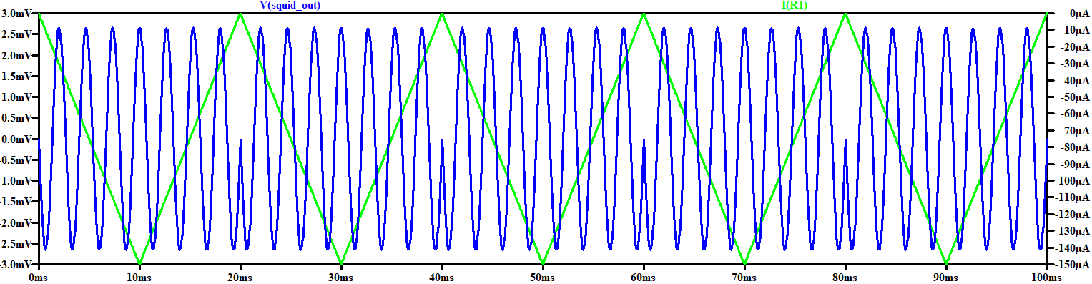

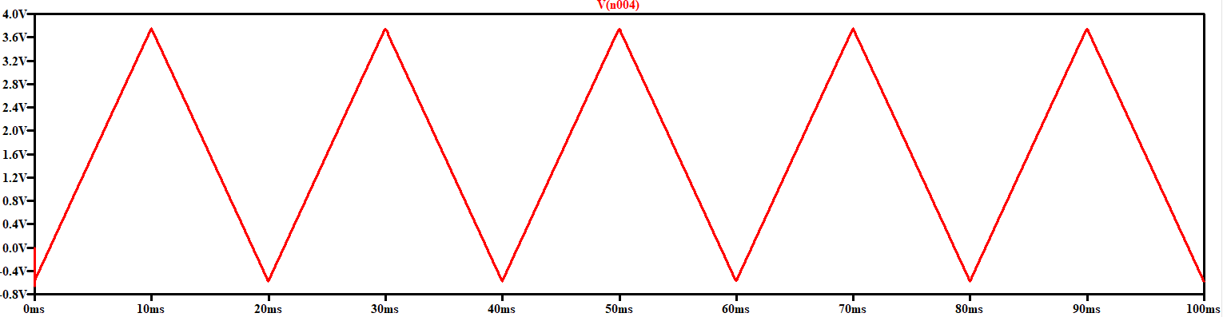
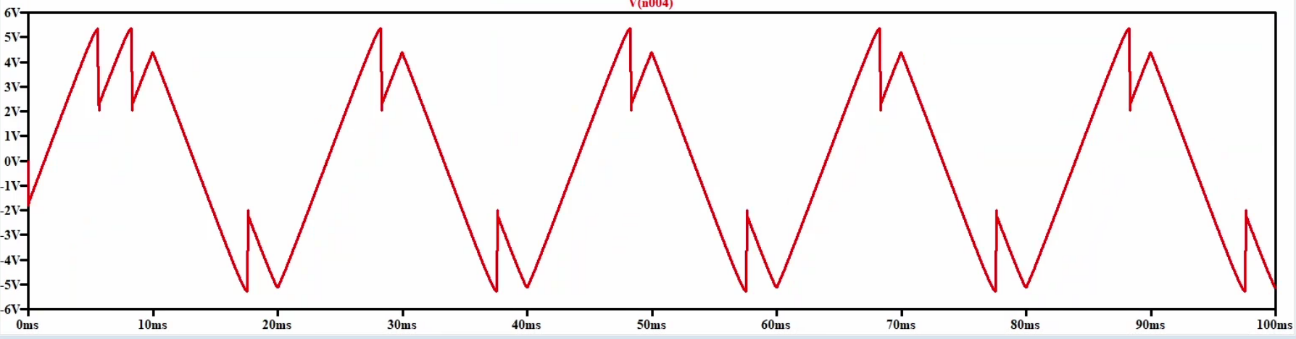
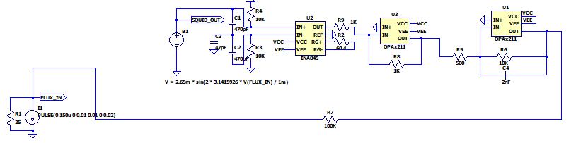
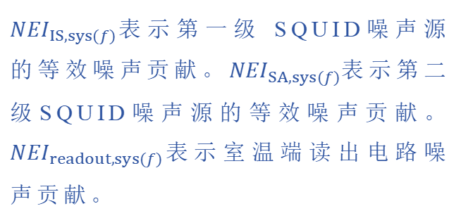
AFB板卡设计-重要参数
（2）摆率
当输入磁通信号具有很高频率或很大幅值的时候，此时反馈磁通可能无法以同样的速度追踪到这种变化，对应的误差信号会变得很大，没有办法成功追踪。
三角波激励信号与模拟SQUID输出
30K锁定
（3）噪声
${NEI}_{IS,sys(f)}$表示第一级 SQUID噪声源的等效噪声贡献。${NEI}_{SA,sys(f)}$表示第二级SQUID噪声源的等效噪声贡献。${NEI}_{readout,sys(f)}$表示室温端读出电路噪声贡献。
100K锁定

Slide 9
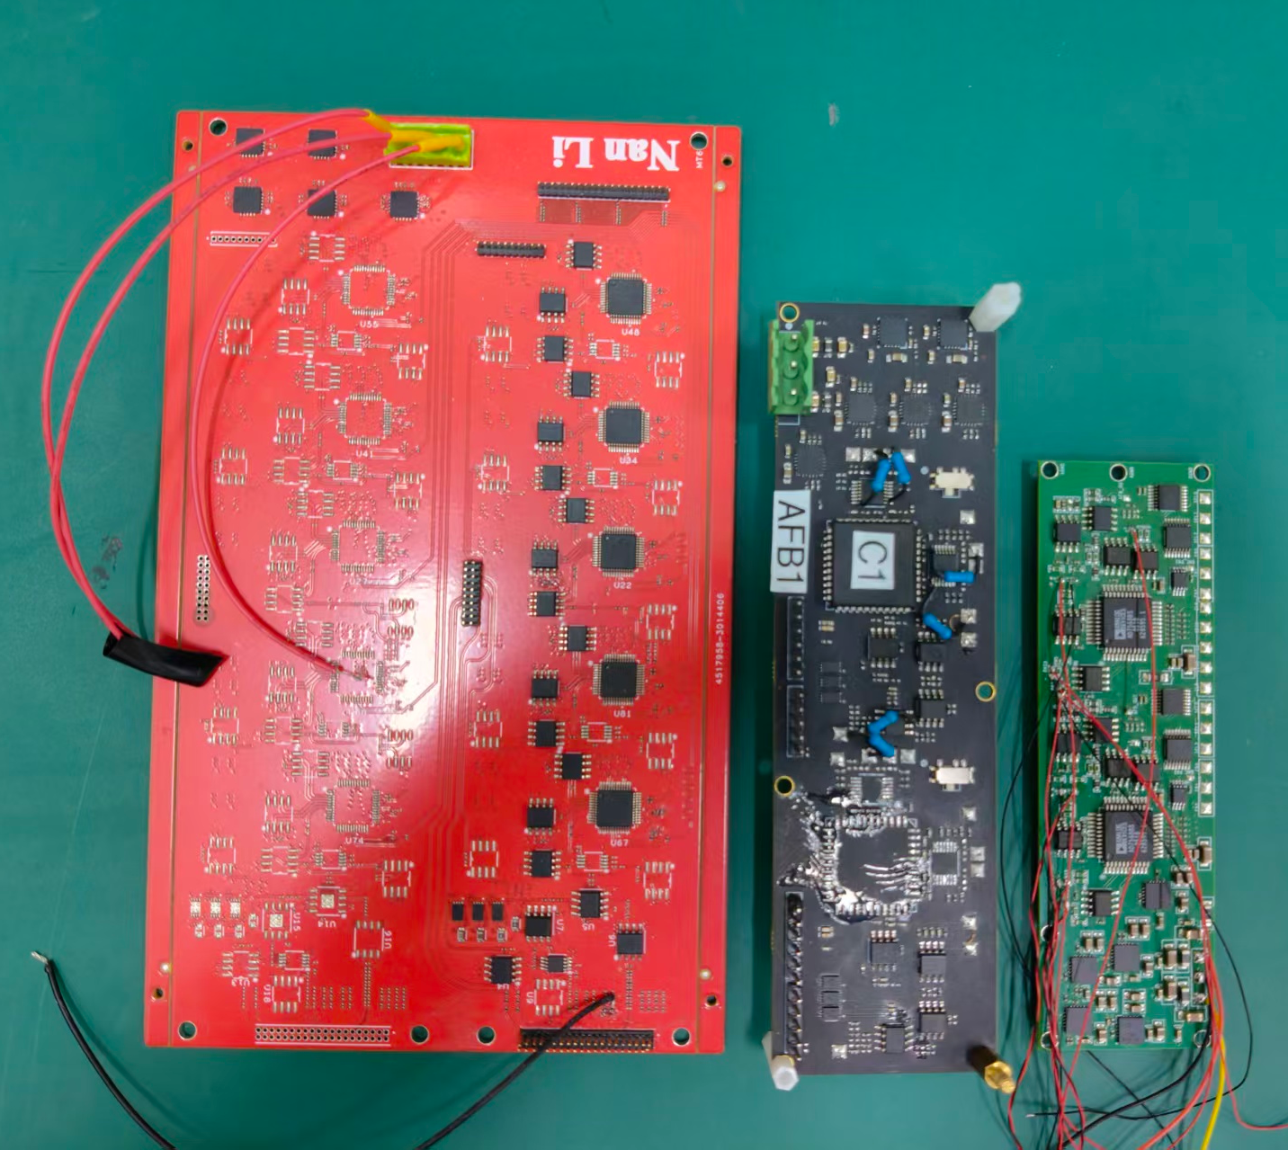
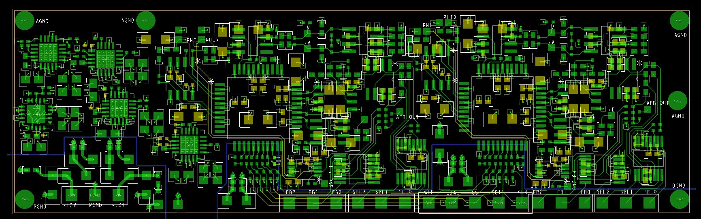
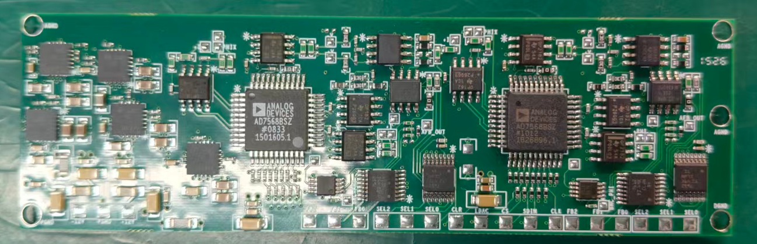
AFB板卡-迭代过程
AFB板卡经过多次迭代，从单通道DAC到使用多通道DAC芯片；10层逐渐迭代为4层板；面积最终迭代为11.5cm×3.5cm;增加多路选择功能

Slide 10
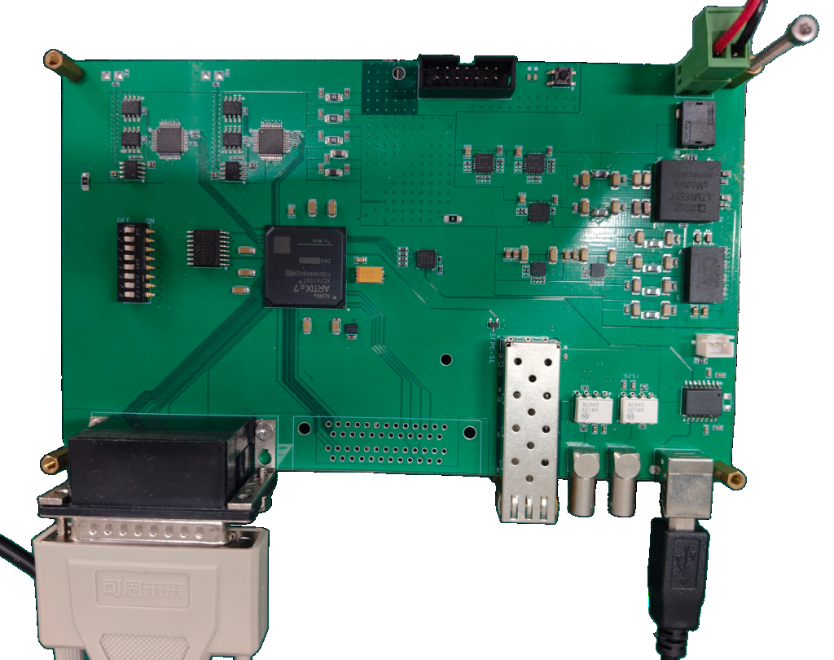
AFB控制-板卡设计
7
1 3 分别用于控制mac addr以及光耦隔离后的级联
6
2用于给AFB板卡供电以及配置
4 用于与上位机通信，电气隔离
1
5
5 用于给散热风扇供电
6 用于DAC及AFB板卡供电
7 DAC输出任意波形
2
3
4

Slide 11
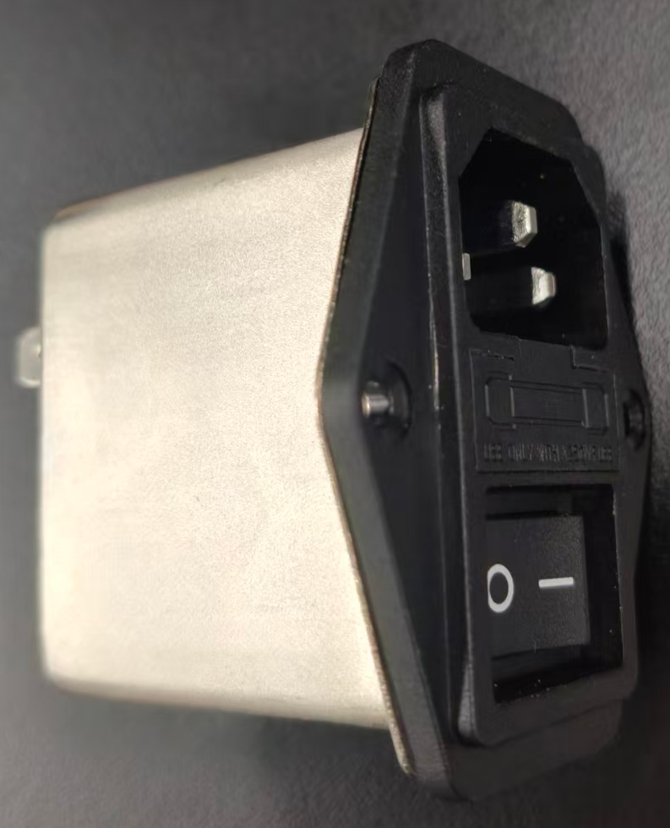
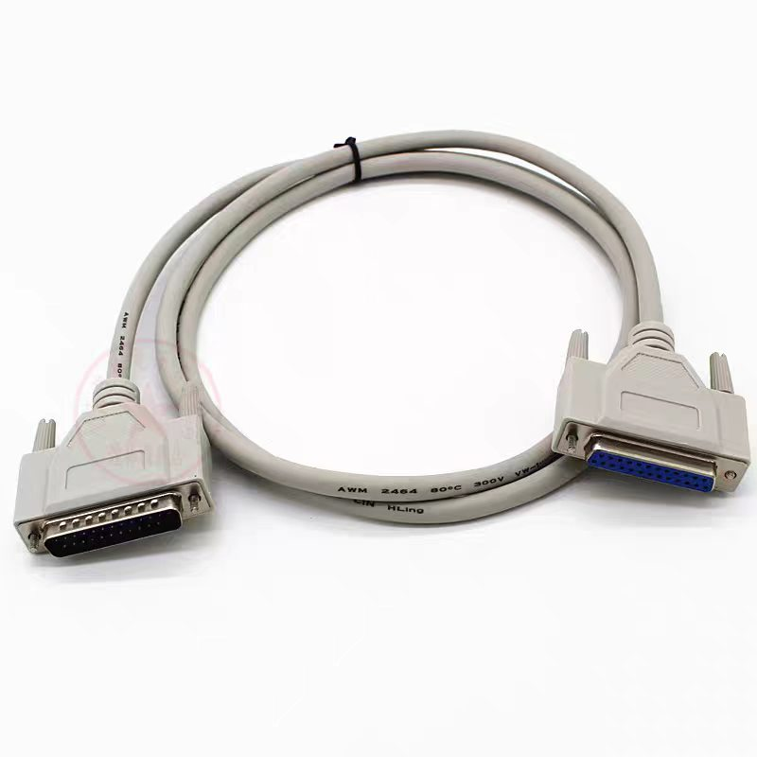
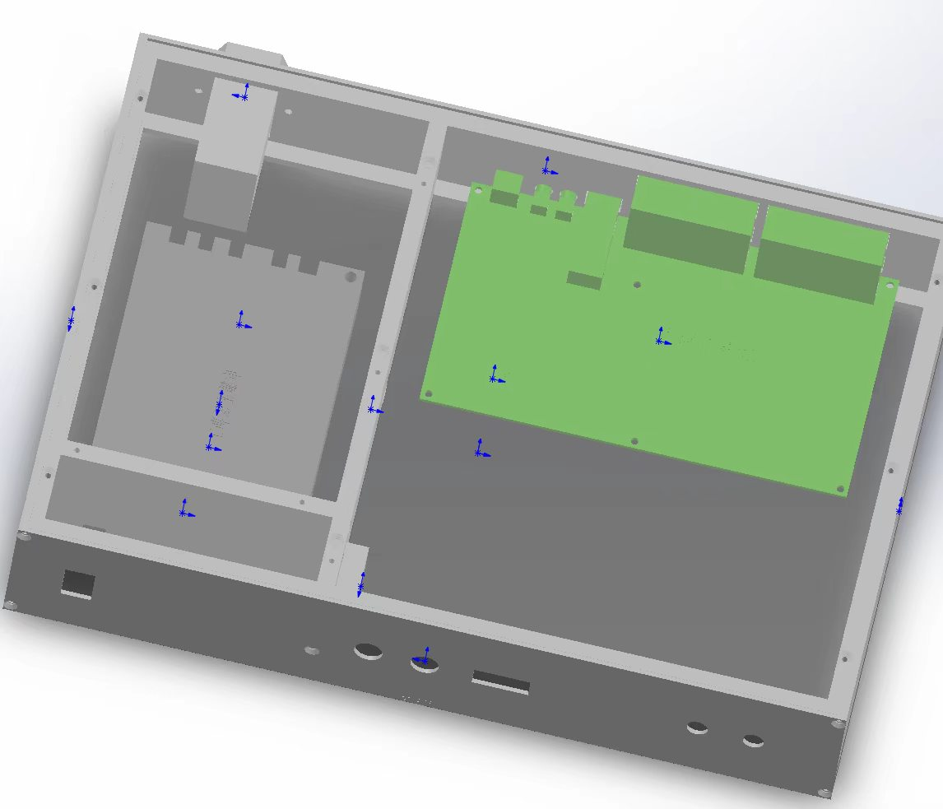
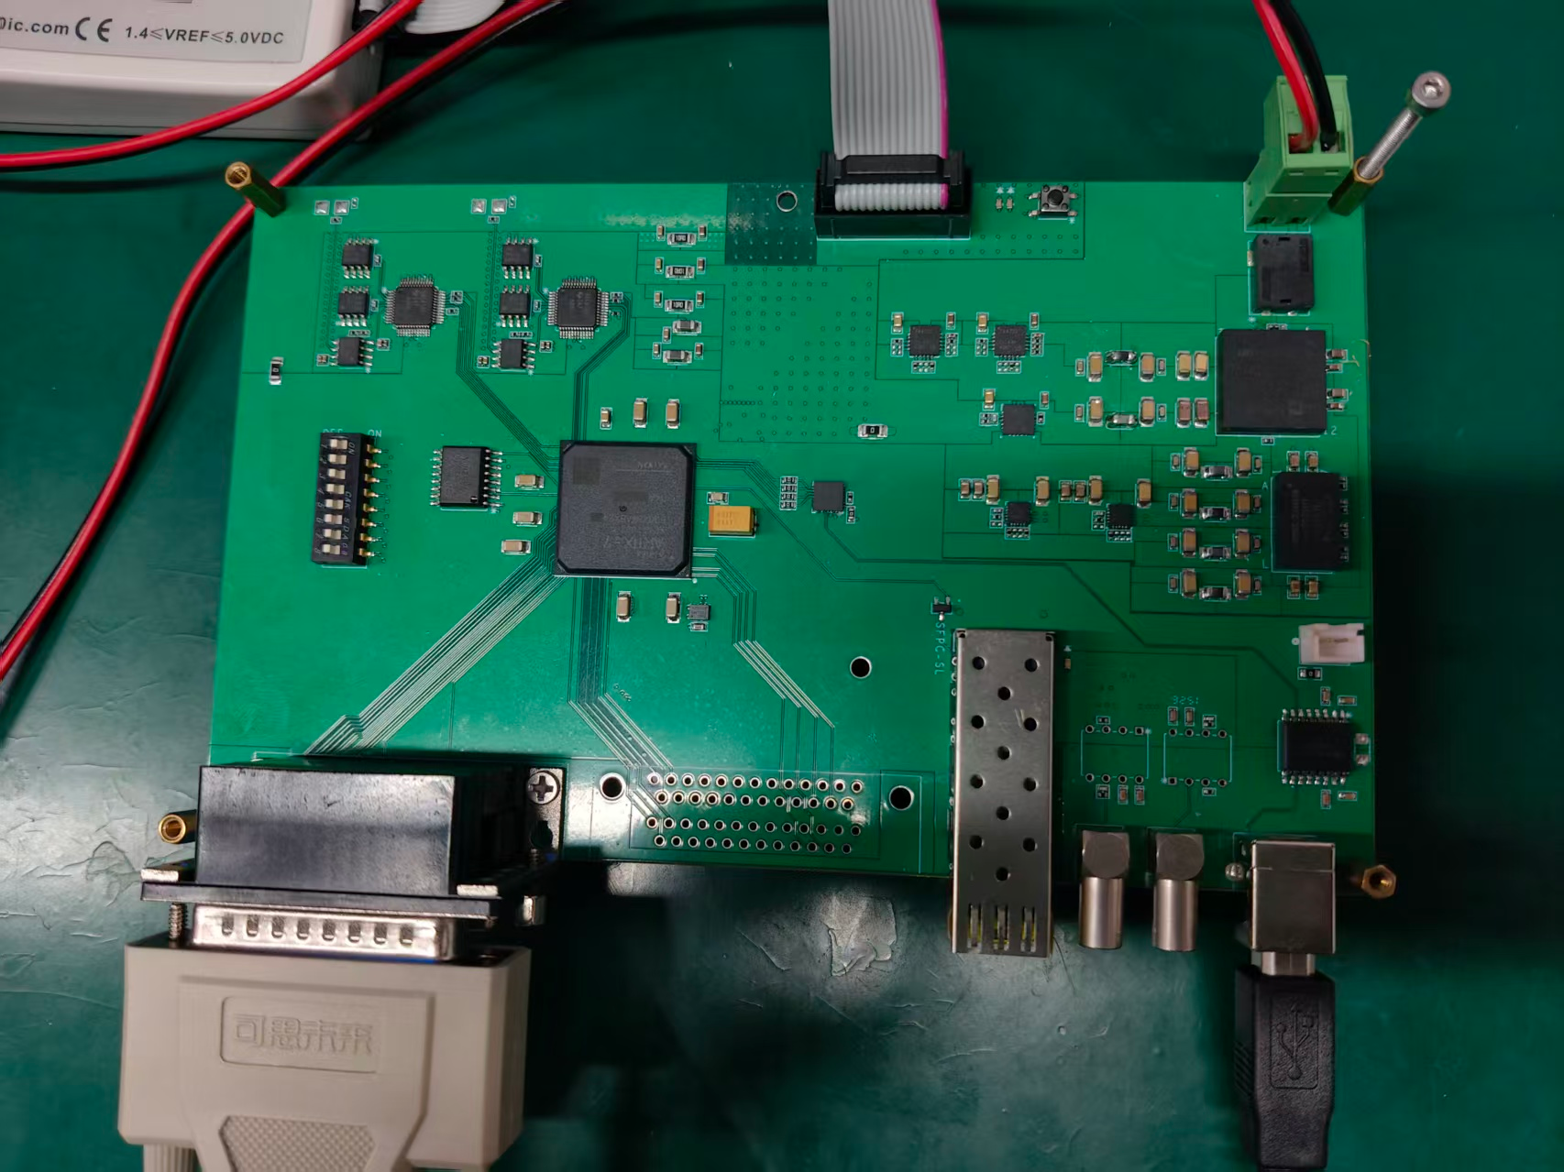
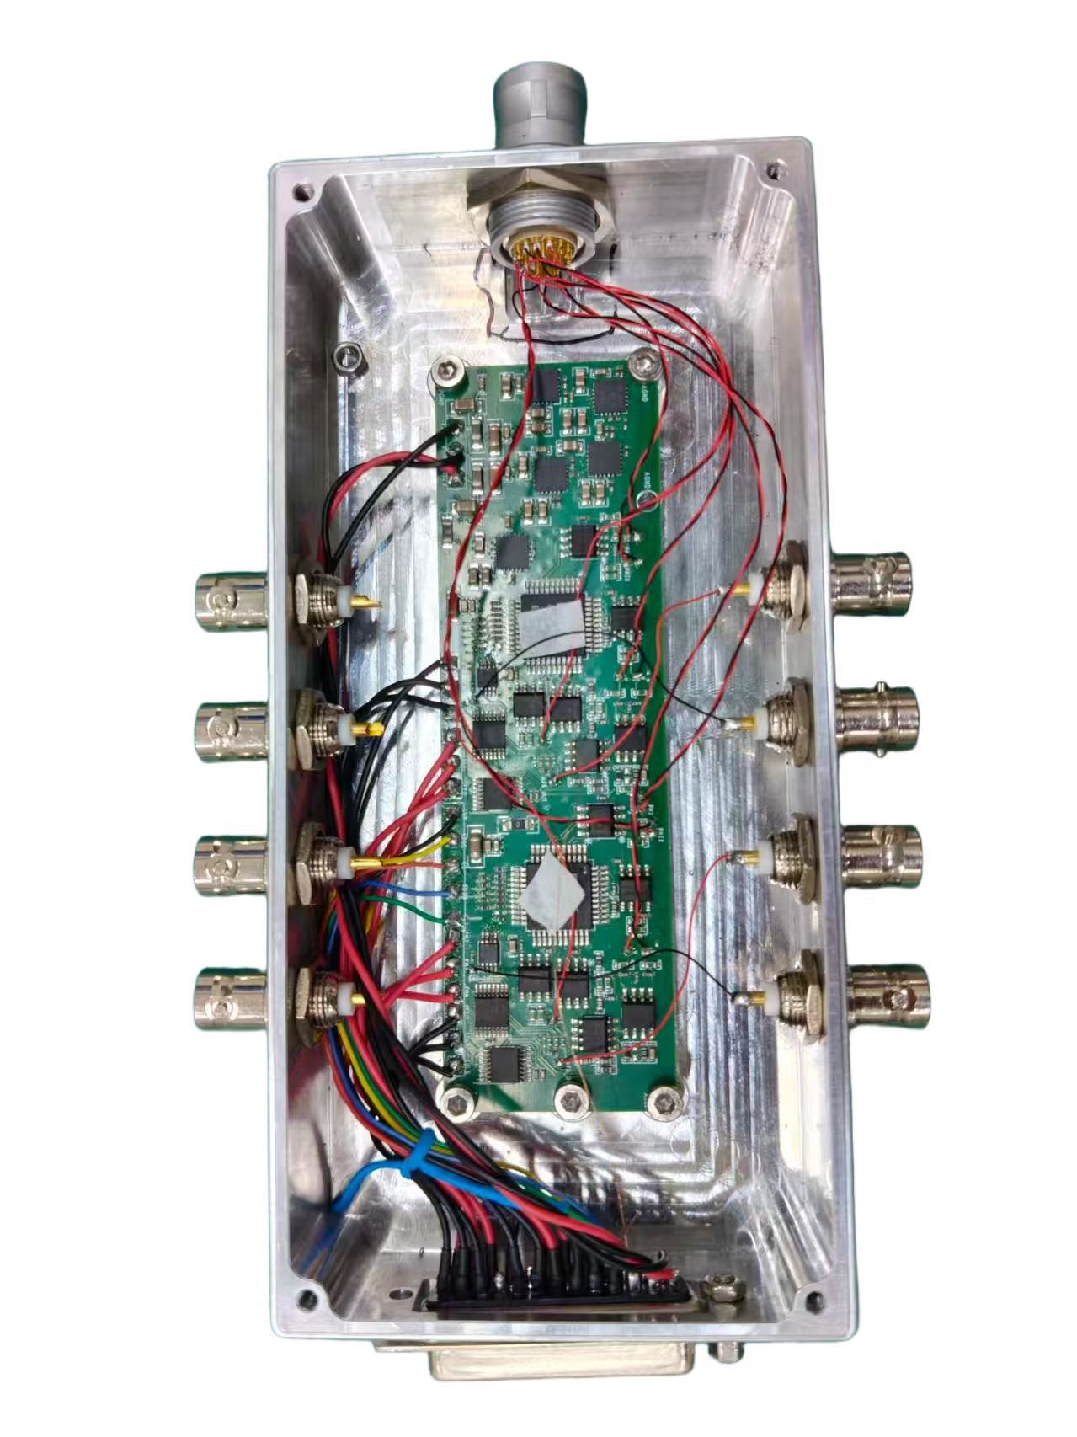
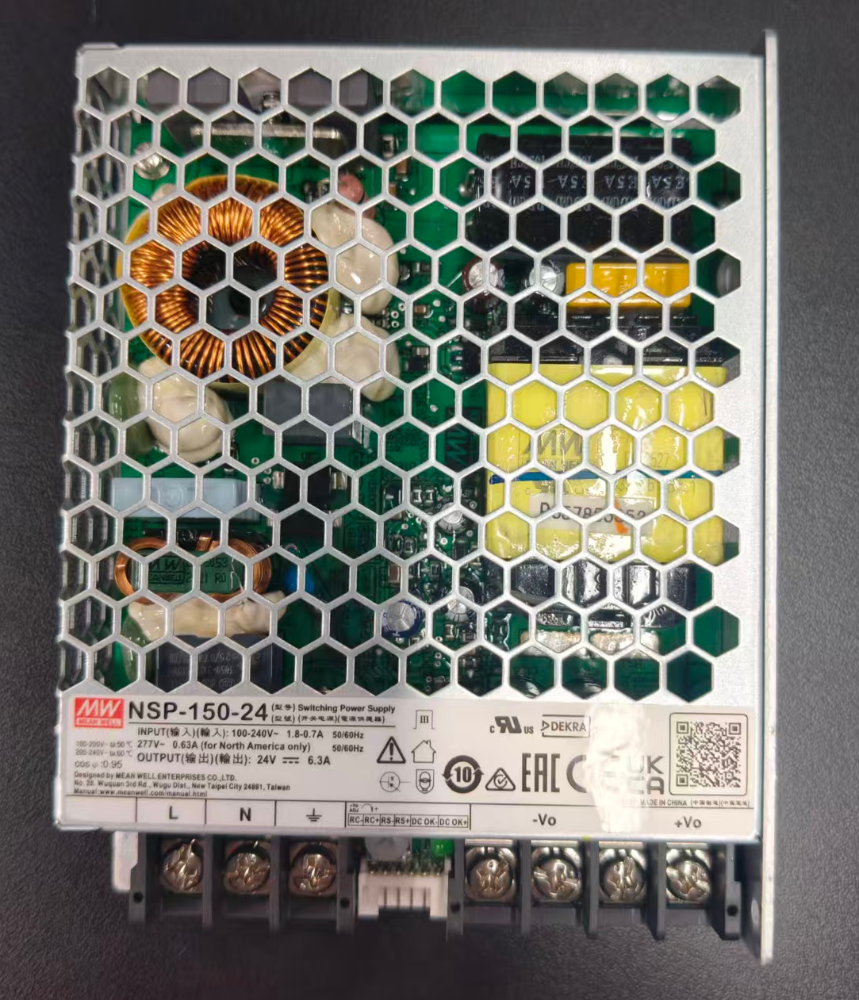
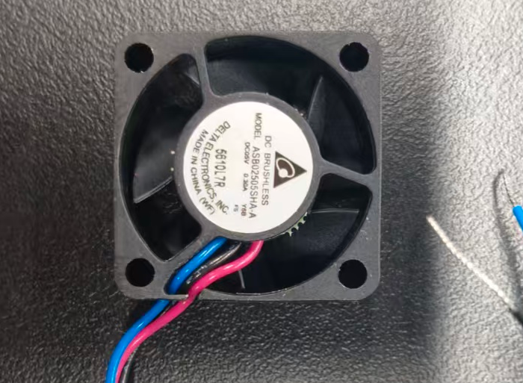
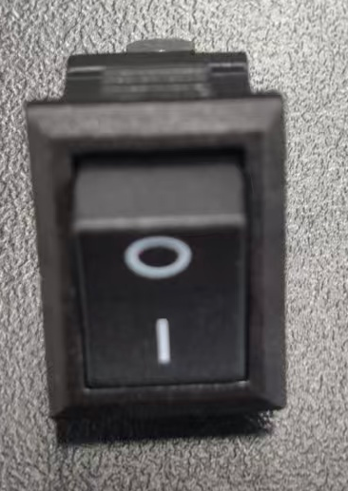
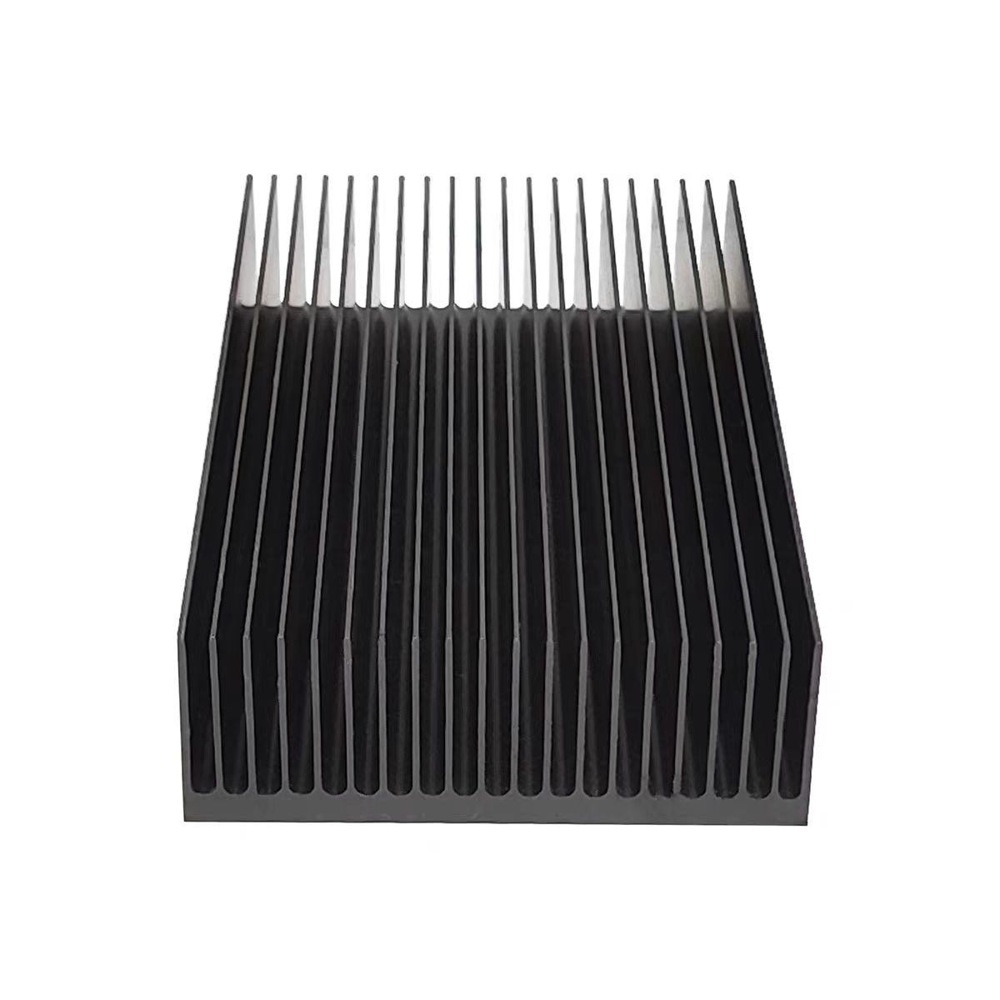
AFB控制-板卡机箱
室温线缆

Slide 12
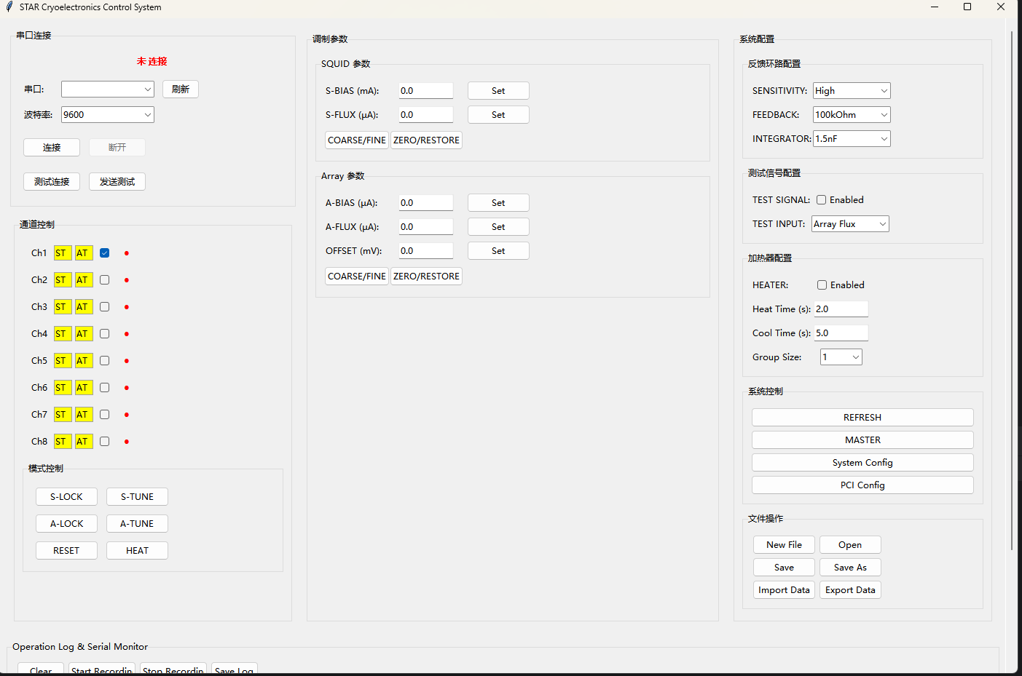
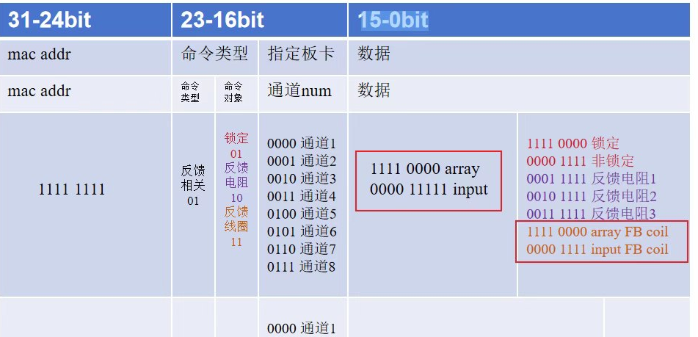
AFB控制-上位机开发
通信采用串口的方式，控制板上使用隔离式电源与串口转USB芯片
上位机预先设计命令，从电脑端上传至控制板后，FPGA对命令解析并下发给AFB子板
上位机界面

Slide 13
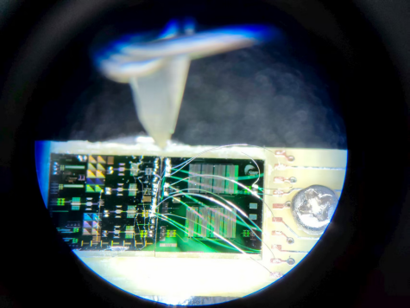
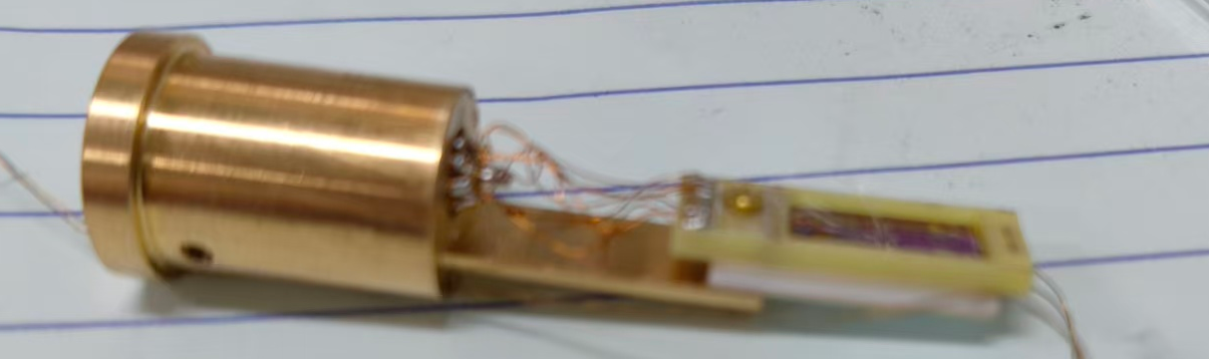
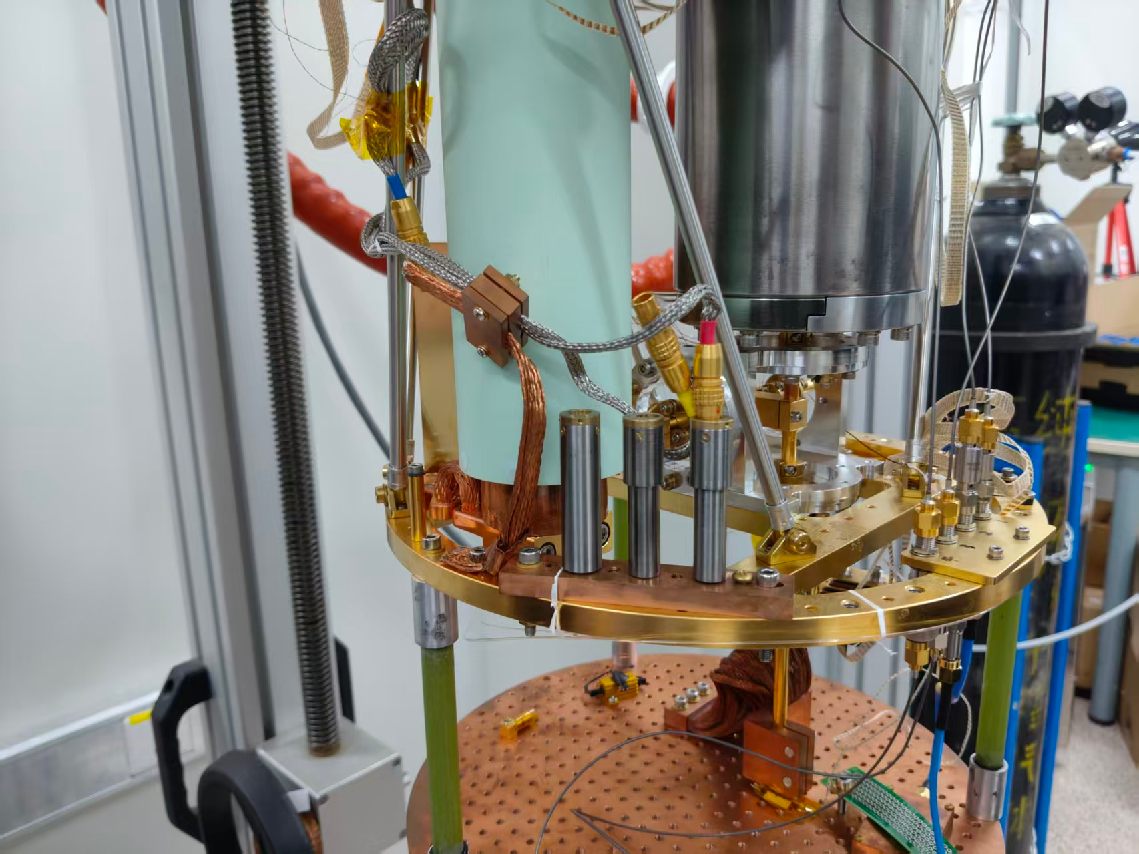
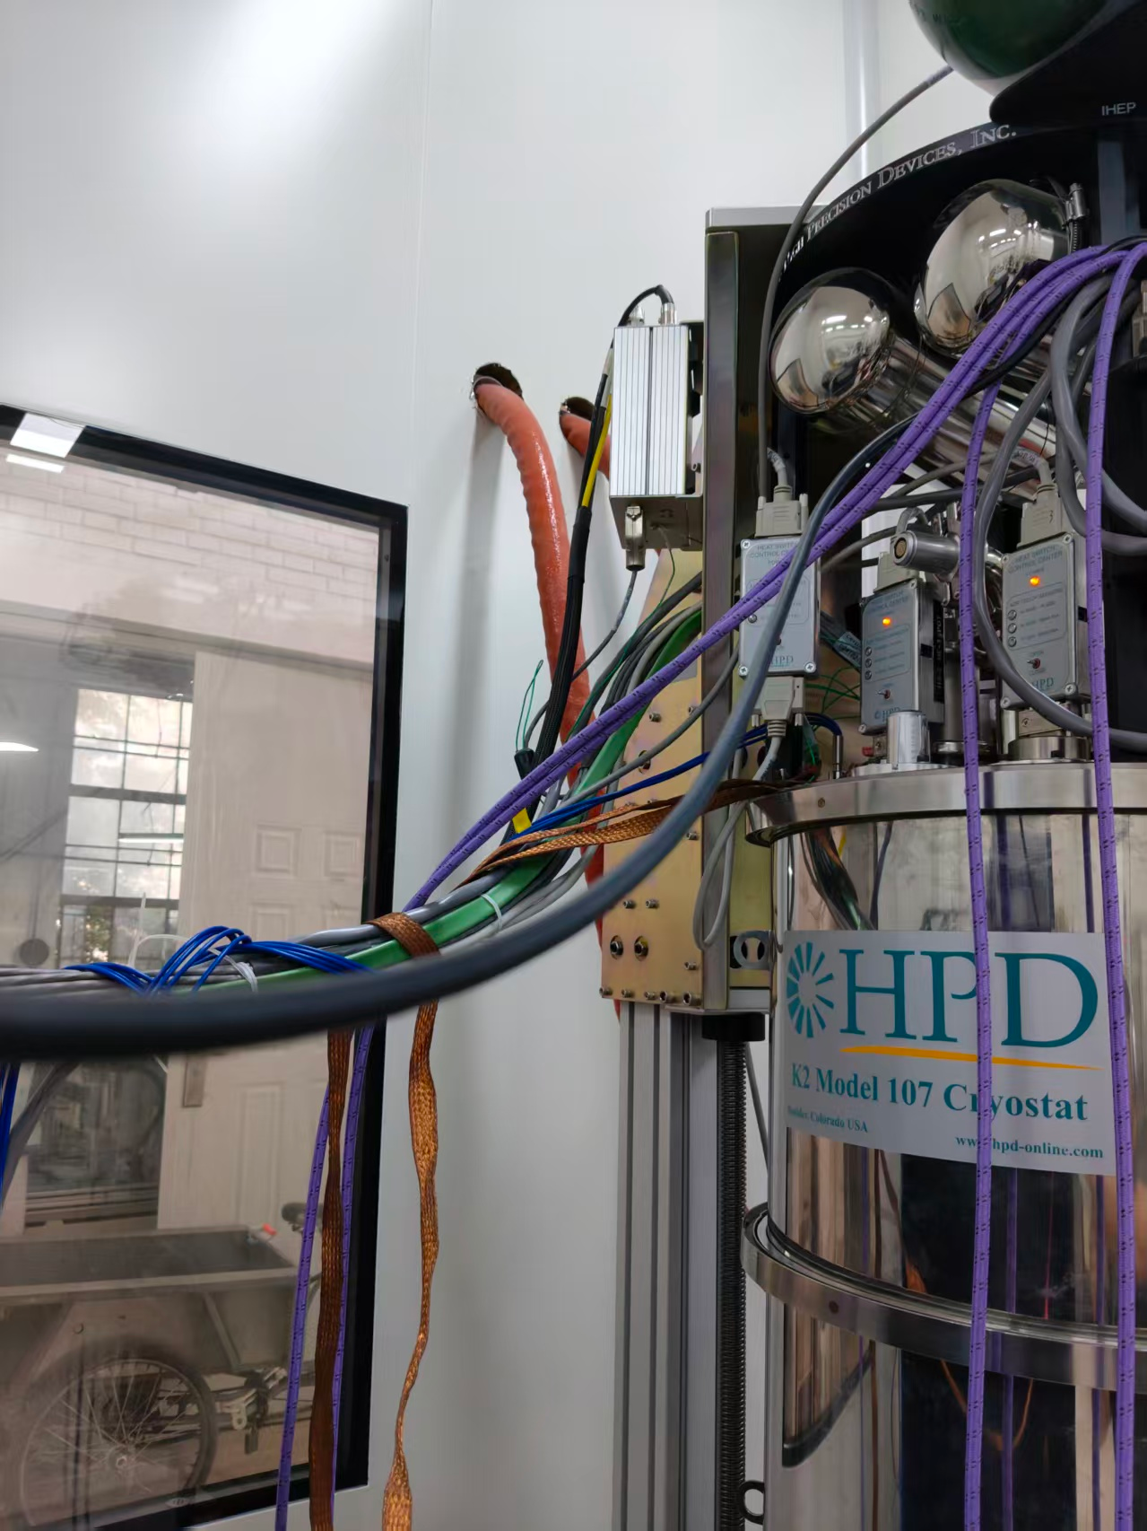
实验测试-两级SQUID测试环境
（1）两级SQUID打线（SQUID来自高能所粒子天体实验室）
（2）SQUID装至样品盒
（3）样品盒装至300mK冷盘
（4）ADR制冷机封腔，通过多针lemo头读出

Slide 14
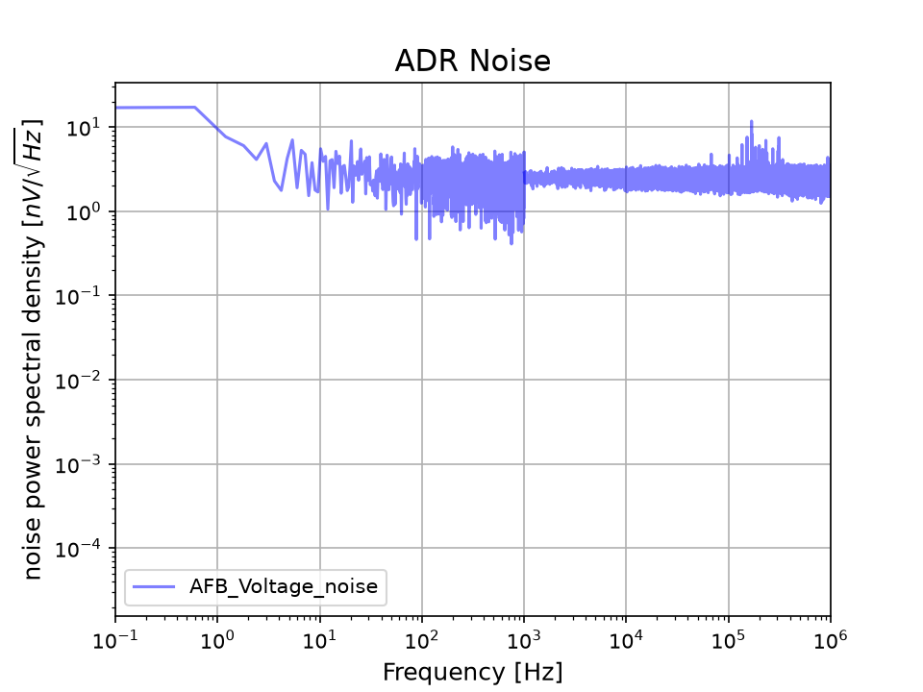
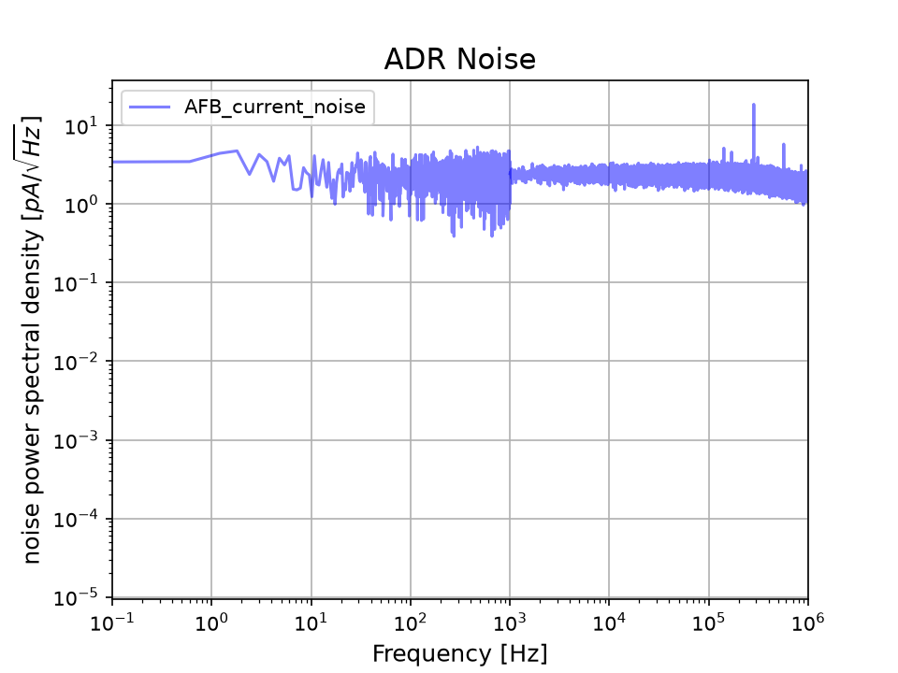


实验测试-AFB板卡放大电路本征噪声
在控制板卡由实验室线性供电时，未接入SQUID，测试得到放大电路的本征电流/电压噪声
输出电压噪声
平坦区电压噪声约为2.5nV/$\sqrt{Hz}$
平坦区电流噪声约为2pA/$\sqrt{Hz}$

Slide 15
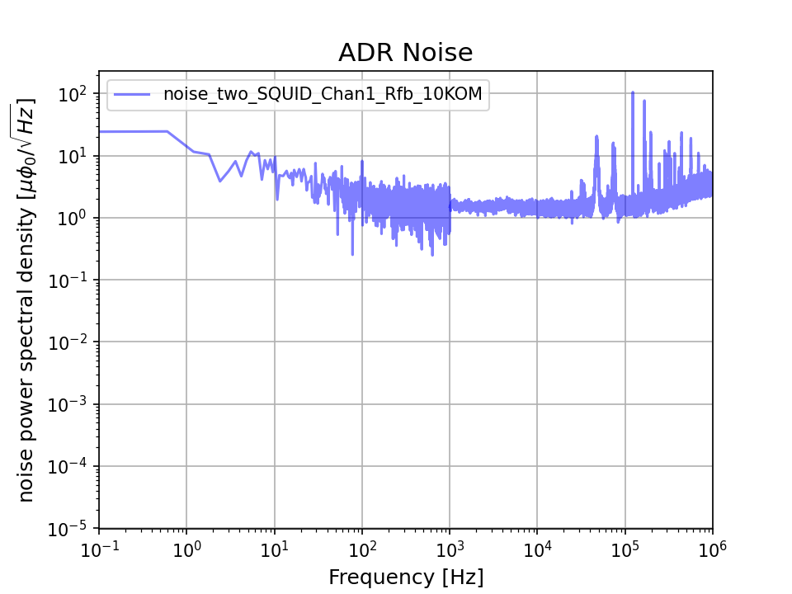
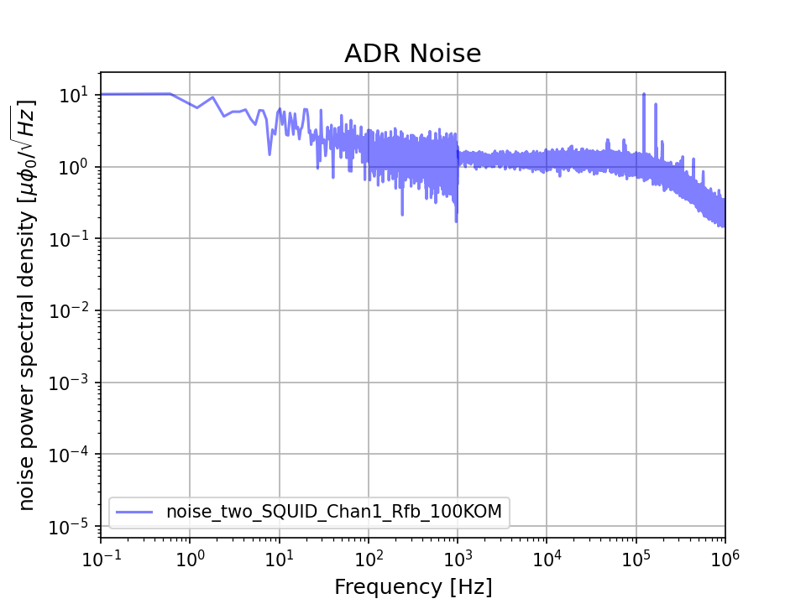
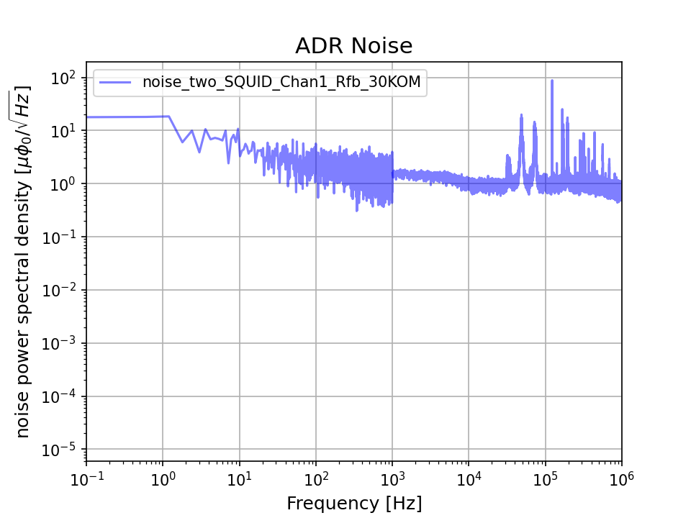
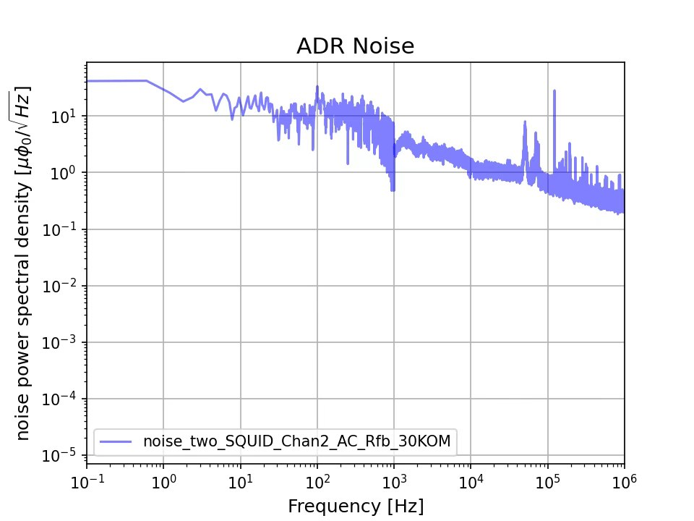
实验测试-SQUID联调噪声

Slide 16
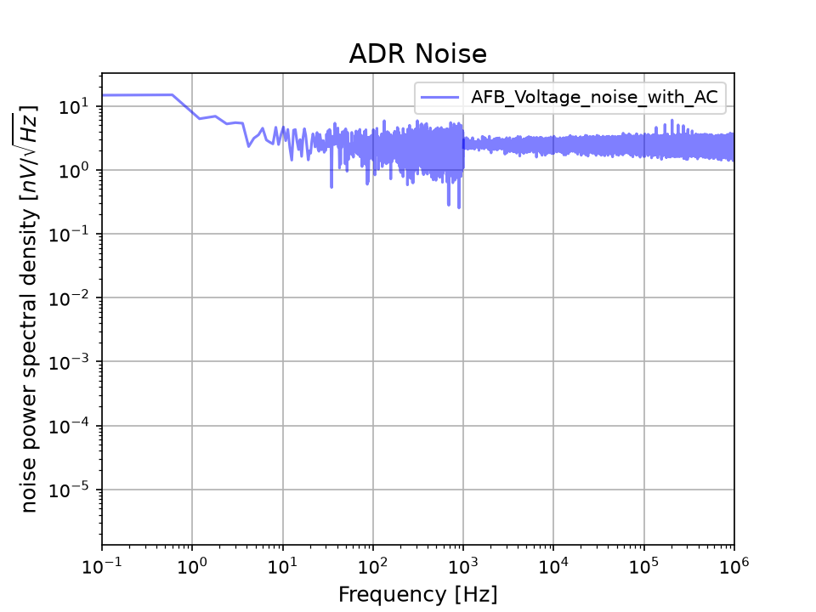
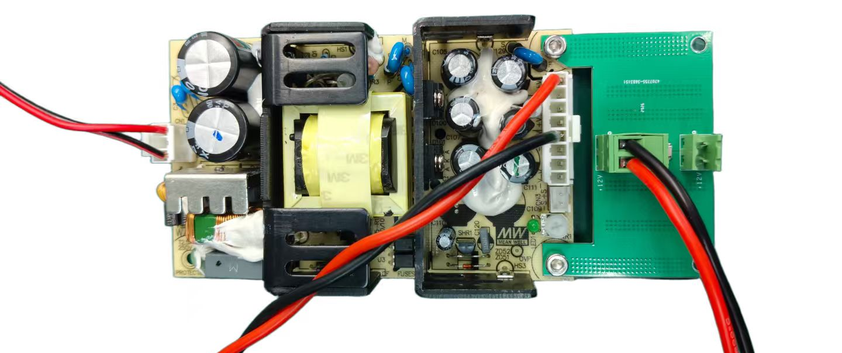
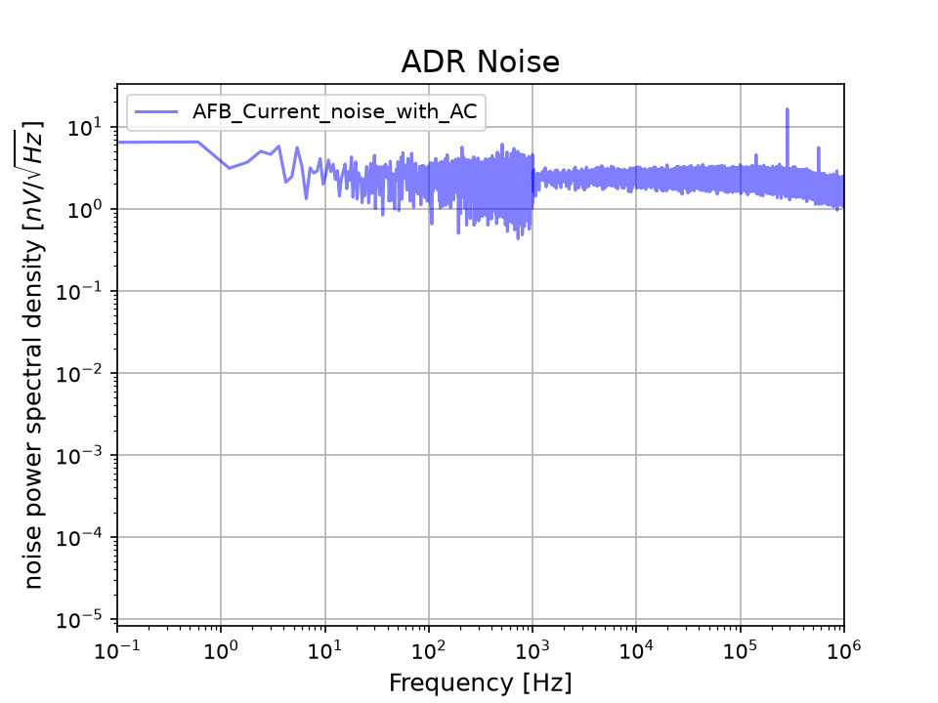
SQUID联调噪声
更换AC-DC模块后，首先对放大电路的本征电压/电流噪声进行测试，发现较之前没有明显变化，说明目前DC-DC+LDO对纹波具有一定的抑制作用。

Slide 17
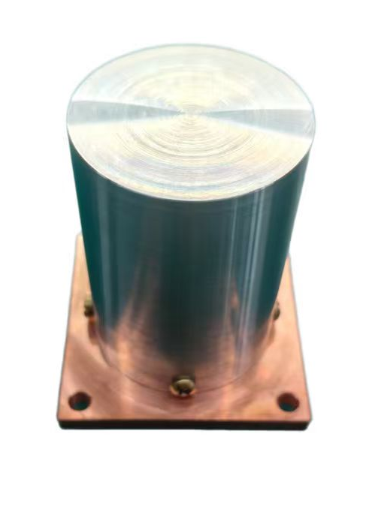







制冷机内线缆及ARRAY样品盒
array样品盒
制冷机内热沉夹具
分线盒

Slide 18

小结
1、对AFB板卡的迭代与本征测试完成，平坦区电压噪声约为2.5nV/$\sqrt{Hz}$,
电流噪声约为2pA/$\sqrt{Hz}$。
2、控制板板卡的控制、通信产生任意波形等功能均已经实现。
3、与SQUID联合调试后，得到较低的噪声水平，平坦区约为1至2个u$∅_{0}$。
4、更换AC-DC模块后，还未进行与SQUID联合调试
5、将会使用超低噪声晶体管搭建差分电路，进一步降低10Hz以内的噪声水平
6、将集成高精度ADC芯片到控制板

Slide 19
欢迎各位专家老师批评指正
欢迎各位专家老师批评指正
报告人：刘松青
欢迎各位专家老师批评指正

